Slide 1
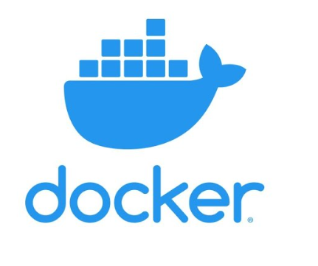
DOCKER VÀ TRIỂN KHAI ỨNG DỤNG TRÊN DOCKER
Phạm Phước Vinh
Cao Khải Minh
Võ Trọng Nghĩa
Trần Quốc Ninh

Slide 2
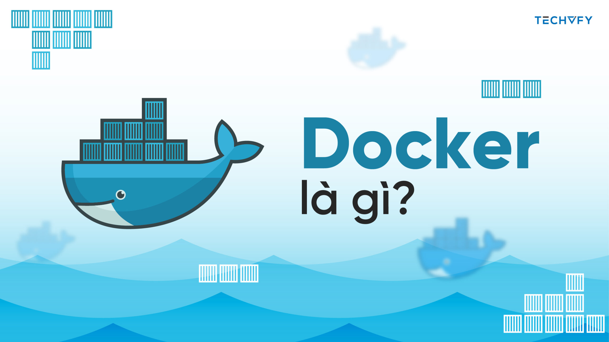
Docker
Docker là nền tảng phần mềm mã nguồn mở cho phép triển khai và quản lý ứng dụng dựa trên công nghệ container được ra mắt năm 2013 cùng với các công cụ tiêu chuẩn hoá khác.
Với Docker, bạn có thể thiết lập sử dụng các nền tảng để có thể xây dựng và mở rộng quy mô ứng dụng thông qua các container nhanh chóng và thuận tiện hơn.

Slide 3
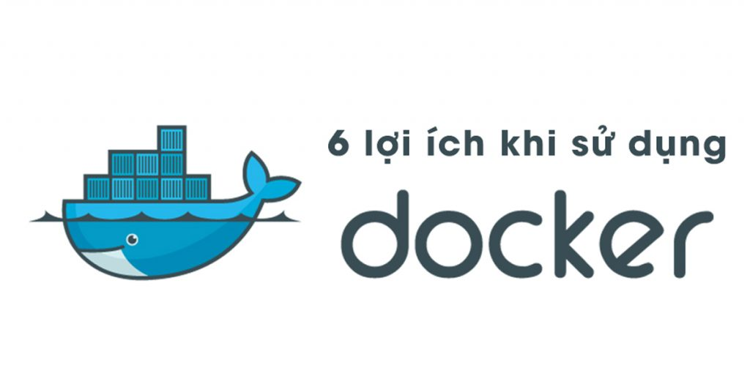
Lợi ích khi sử dụng docker
Docker giúp phân phối phần mềm nhanh hơn
Triển khai, khởi động và di chuyển nhanh chóng.
Sự an toàn.
Hỗ trợ API và giao tiếp container.
Triển khai và khắc phục sự cố phần mềm dễ dàng hơn việc đóng gói nó trong các container nhỏ.
Tiết kiệm tài nguyên và tiền bạc vì nó giúp chạy nhiều phần mềm hơn trên một máy chủ để tận dụng tối đa tài nguyên.

Slide 4
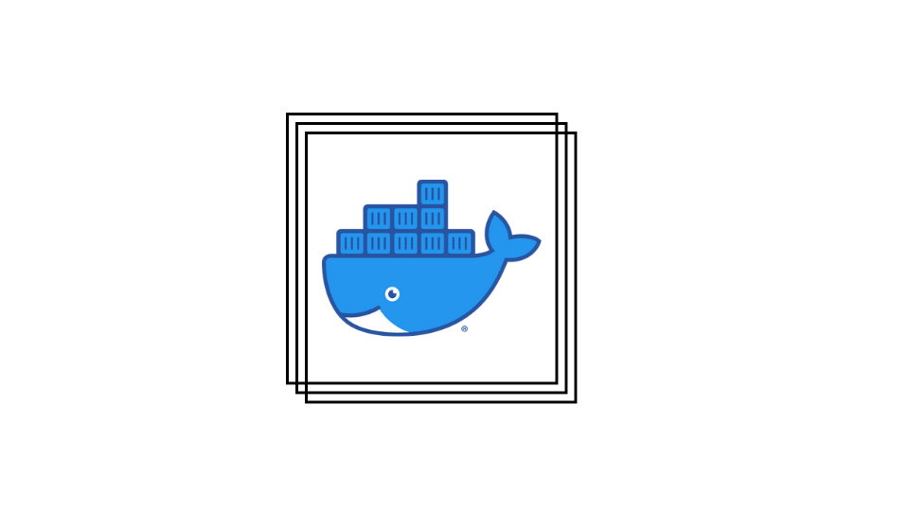
Docker Image
Image là mẫu (read-only) có hướng dẫn tạo một Docker Container.
Có thể tạo Image riêng hoặc chỉ có thể sử dụng Image của người khác đã tạo khi họ chia sẽ chúng công khai.
Để xây dựng một image cần tạo Dockerfile với cú pháp đơn giản để xác định các bước cần thiết để tạo và chạy Image đó.

Slide 5
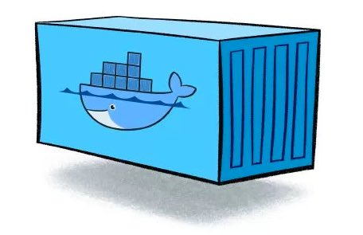
Docker Container
Container là một môi trường biệt lập, chạy trên môi trường do Docker Desktop cung cấp.
Container có tất cả những thứ mà ứng dụng cần để chạy.

Slide 6
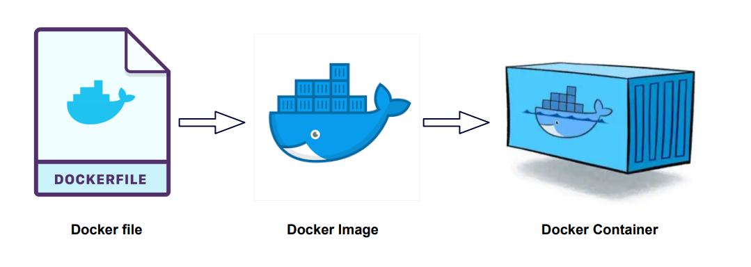
Docker File
Dockerfile là một file dạng text khôngcó phần đuôi mở rộng, chứa các đặc
tả về môt trường thực thi phần mềm,cấu trúc cho Docker Image.
Từ những câu lệnh đó, Docker sẽ build ra Docker image

Slide 7
DOCKER FILE
Các config :
FROM chỉ định image gốc: python, unbutu, alpine…
LABEL cung cấp metadata cho image. Có thể sử dụng để add thông tin maintainer. Để xem các label của images, dùng lệnh docker inspect.
ENV thiết lập một biến môi trường.
RUN Có thể tạo một lệnh khi build image. Được sử dụng để cài đặt các package vào container.
COPY Sao chép các file và thư mục vào container.
ADD Sao chép các file và thư mục vào container.
CMD Cung cấp một lệnh và đối số cho container thực thi. Các tham số có thể được ghi đè và chỉ có một CMD.
WORKDIR Thiết lập thư mục đang làm việc cho các chỉ thị khác như: RUN, CMD, ENTRYPOINT, COPY, ADD,…
ARG Định nghĩa giá trị biến được dùng trong lúc build image.
ENTRYPOINT cung cấp lệnh và đối số cho một container thực thi.
EXPOSE khai báo port
VOLUME tạo một điểm gắn thư mục để truy cập và lưu trữ data.

Slide 8

Docker Compose
Docker Compose là một công cụ hỗ trợ xác định và chạy các ứng dụng multi-container .
Docker Compose có thể xử lý đồng thời multi-container trong sản xuất, staging, phát triển, thử nghiệm và CI.
Docker Compose hoạt động bằng cách áp dụng các quy tắc được xác định trong tệp docker-compose.yaml.

Slide 9
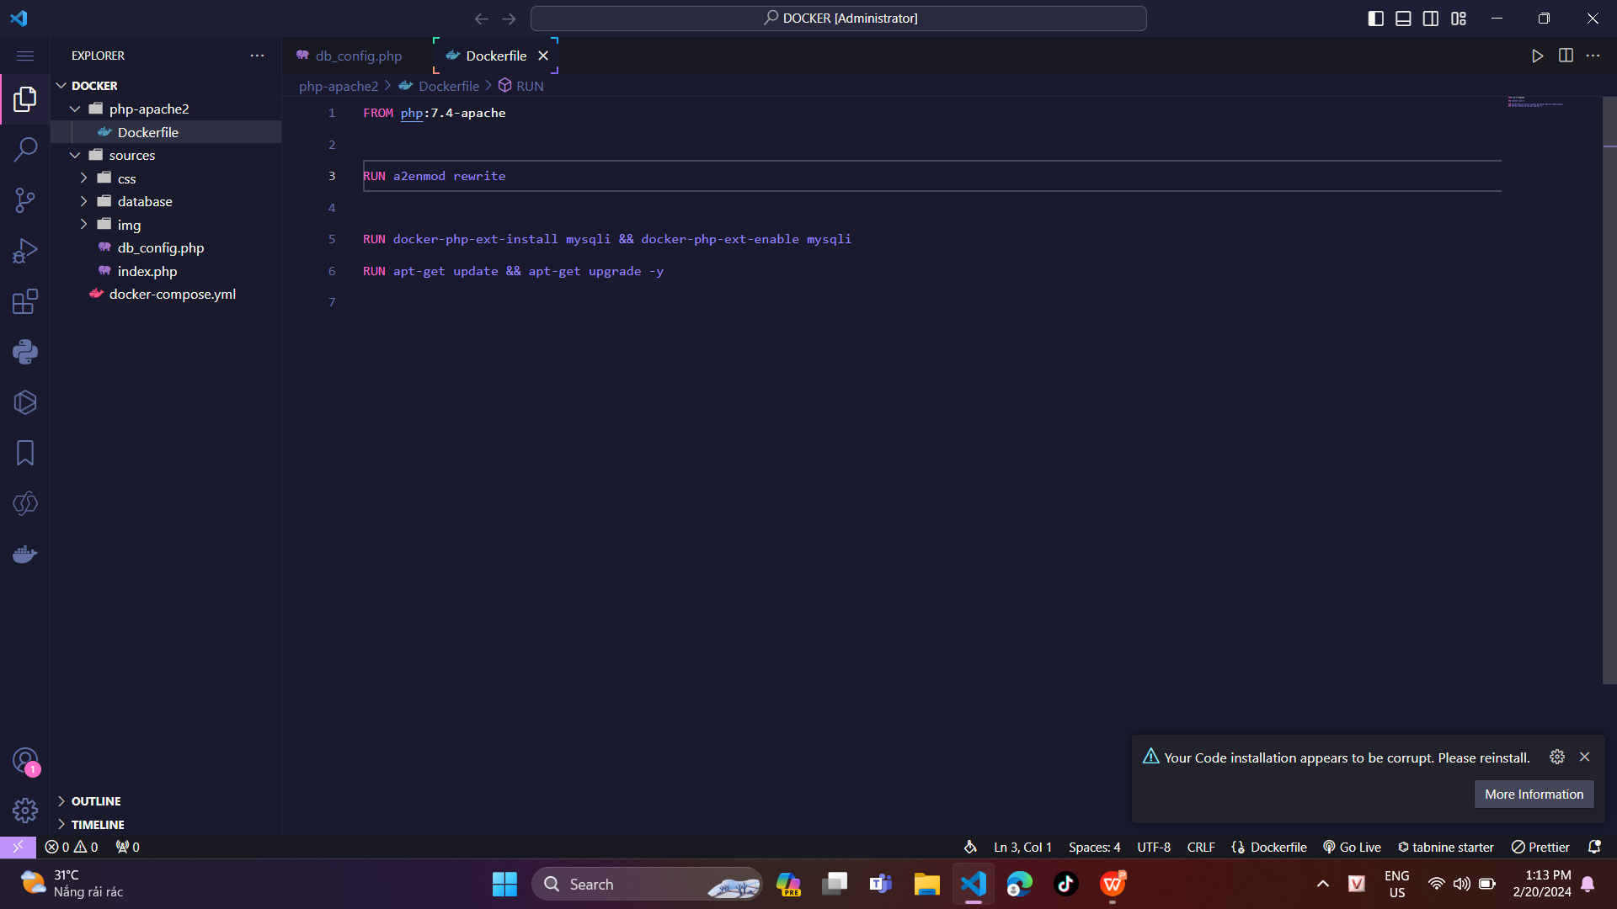
File DockerFile

Slide 10
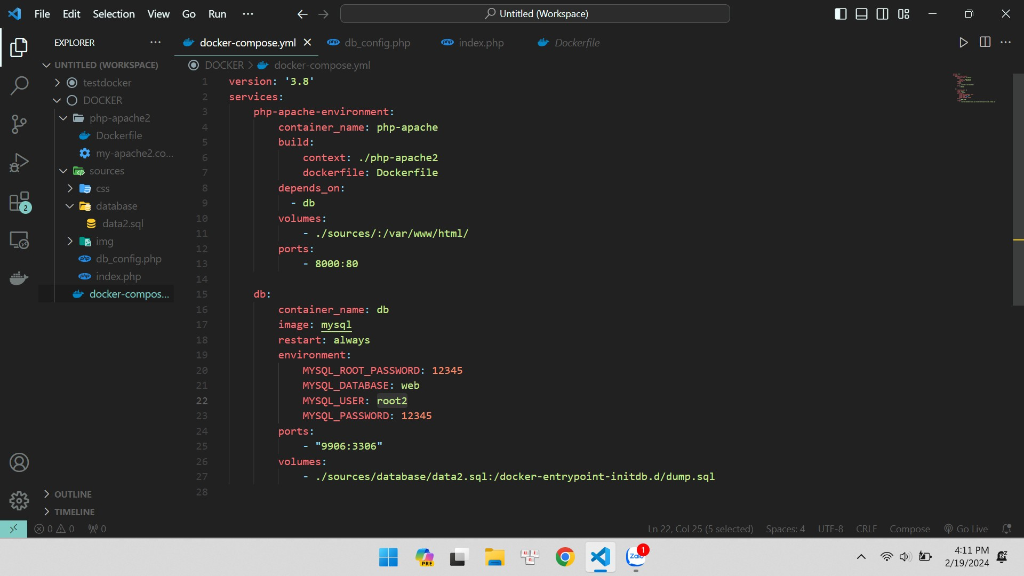
File Docker-compose.yml

Slide 11
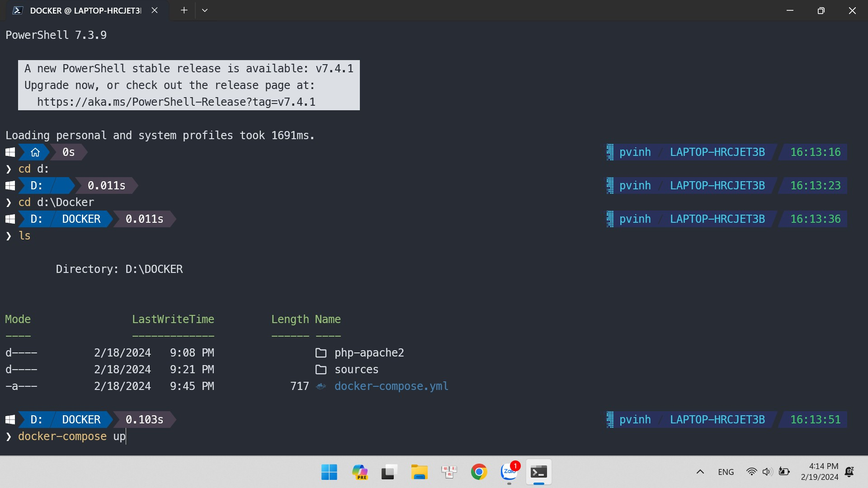

Slide 12
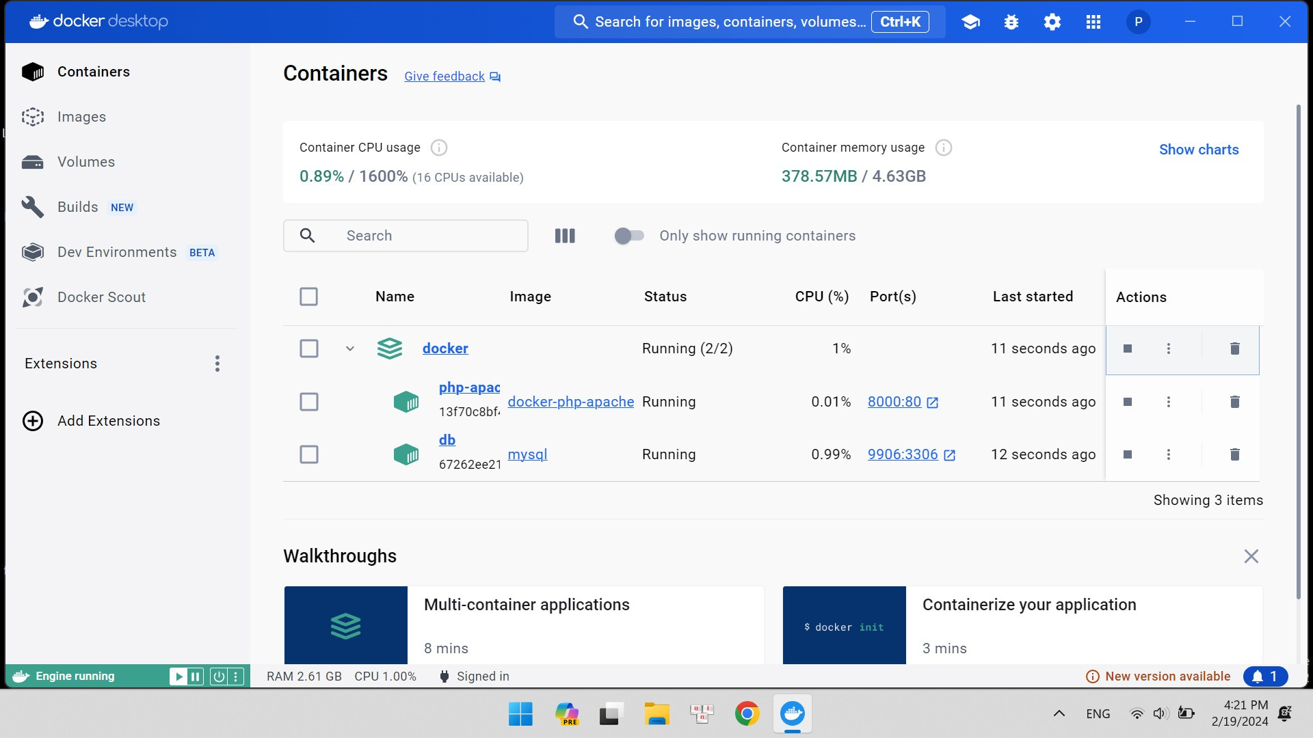

Slide 13
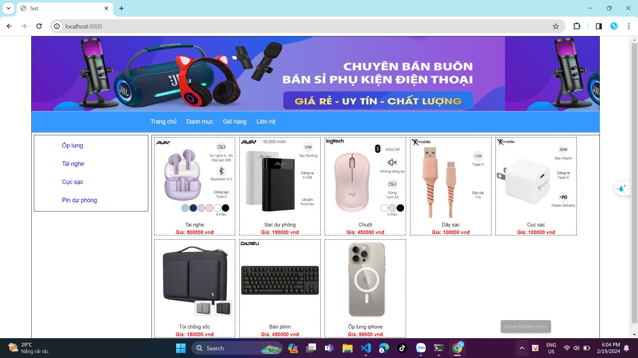

Slide 14


